Slide 1

Урок по Front – end
разработке №16

Slide 2
CSS-анимации
CSS позволяет анимировать элементы HTML без использования JavaScript или Flash!
@keyframes
animation-name
animation-duration
animation-delay
animation-iteration-count
animation-direction
animation-timing-function
animation-fill-mode
animation
Notes:
Добрый день. Меня хорошо слышно? Отлично, @имя@ я рад видеть тебя на открытом уроке в нашей академии программирования для детей. Для начала давайте немного познакомимся
слайд

Slide 3
CSS-анимации
CSS позволяет анимировать элементы HTML без использования JavaScript или Flash!
Правило @keyframes
Когда вы указываете стили CSS внутри @keyframes правила, анимация будет постепенно меняться от текущего стиля к новому стилю в определенное время.
Чтобы заставить анимацию работать, вы должны привязать анимацию к элементу.
Notes:
Добрый день. Меня хорошо слышно? Отлично, @имя@ я рад видеть тебя на открытом уроке в нашей академии программирования для детей. Для начала давайте немного познакомимся
слайд

Slide 4
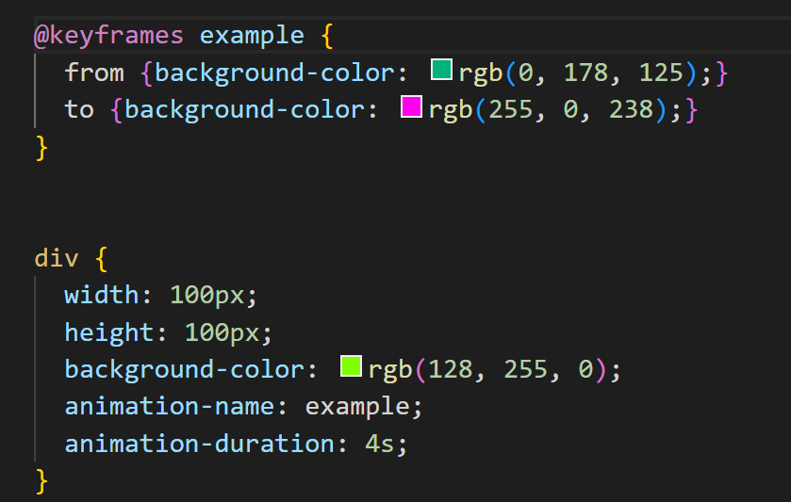
CSS-анимации
Notes:
Добрый день. Меня хорошо слышно? Отлично, @имя@ я рад видеть тебя на открытом уроке в нашей академии программирования для детей. Для начала давайте немного познакомимся
слайд

Slide 5
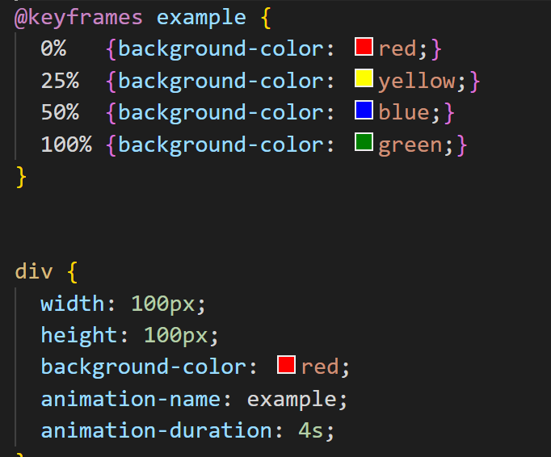
CSS-анимации
animation-duration свойство определяет, сколько времени потребуется для завершения анимации. Если animation-duration свойство не указано, анимация не произойдет, поскольку значение по умолчанию равно 0 с (0 секунд).
Notes:
Добрый день. Меня хорошо слышно? Отлично, @имя@ я рад видеть тебя на открытом уроке в нашей академии программирования для детей. Для начала давайте немного познакомимся
слайд

Slide 6
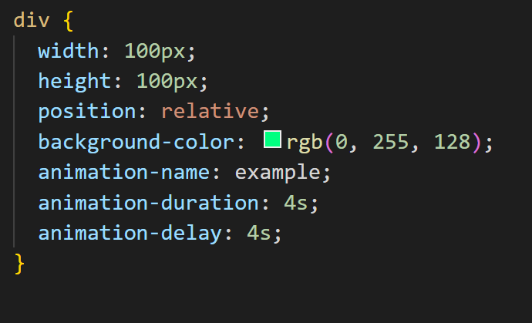
CSS-анимации
Задержка анимации Свойство animation-delay указывает задержку начала анимации.
В следующем примере задержка перед запуском анимации составляет 4 секунды:
Notes:
Добрый день. Меня хорошо слышно? Отлично, @имя@ я рад видеть тебя на открытом уроке в нашей академии программирования для детей. Для начала давайте немного познакомимся
слайд

Slide 7
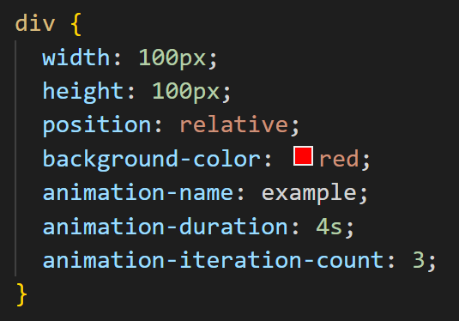
CSS-анимации
Установите, сколько раз должна запускаться анимация Свойство animation-iteration-countу казывает, сколько раз должна запускаться анимация.
Notes:
Добрый день. Меня хорошо слышно? Отлично, @имя@ я рад видеть тебя на открытом уроке в нашей академии программирования для детей. Для начала давайте немного познакомимся
слайд

Slide 8
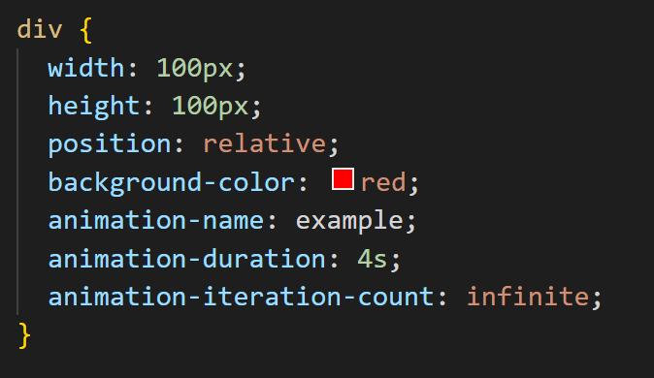
CSS-анимации
В следующем примере используется значение «infinite», чтобы анимация продолжалась вечно:
Notes:
Добрый день. Меня хорошо слышно? Отлично, @имя@ я рад видеть тебя на открытом уроке в нашей академии программирования для детей. Для начала давайте немного познакомимся
слайд

Slide 9
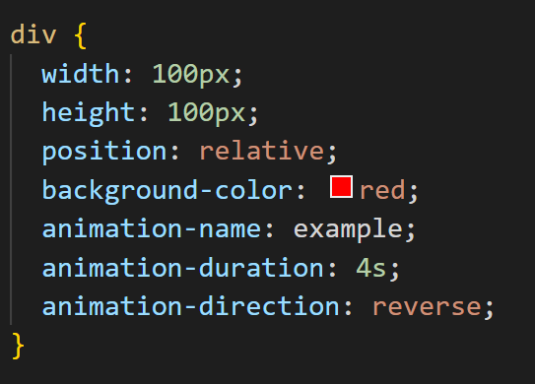
CSS-анимации
Запуск анимации в обратном направлении или альтернативные циклы
Свойство animation-direction указывает, должна ли анимация воспроизводиться вперед, назад или в чередующихся циклах.
Свойство animation-direction может принимать следующие значения:
normal- Анимация воспроизводится как обычно (вперед). Это по умолчанию
reverse- Анимация воспроизводится в обратном направлении (назад)
alternate - Анимация сначала воспроизводится вперед, затем назад
alternate-reverse- Анимация сначала воспроизводится назад, затем вперед
Следующий пример запустит анимацию в обратном направлении (назад):
Notes:
Добрый день. Меня хорошо слышно? Отлично, @имя@ я рад видеть тебя на открытом уроке в нашей академии программирования для детей. Для начала давайте немного познакомимся
слайд

Slide 10
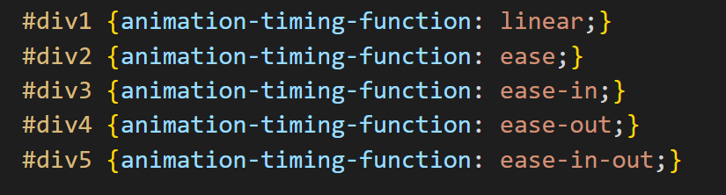
CSS-анимации
Задайте кривую скорости анимации
Свойство animation-timing-function определяет кривую скорости анимации.
Свойство animation-timing-function может принимать следующие значения:
ease- Определяет анимацию с медленным началом, затем быстрым, а затем медленным завершением (по умолчанию)
linear- Задает анимацию с одинаковой скоростью от начала до конца
ease-in- Задает анимацию с медленным стартом
ease-out- Определяет анимацию с медленным концом
ease-in-out- Указывает анимацию с медленным началом и концом
cubic-bezier(n,n,n,n)- Позволяет определять собственные значения в кубической функции Безье.
Notes:
Добрый день. Меня хорошо слышно? Отлично, @имя@ я рад видеть тебя на открытом уроке в нашей академии программирования для детей. Для начала давайте немного познакомимся
слайд

Slide 11
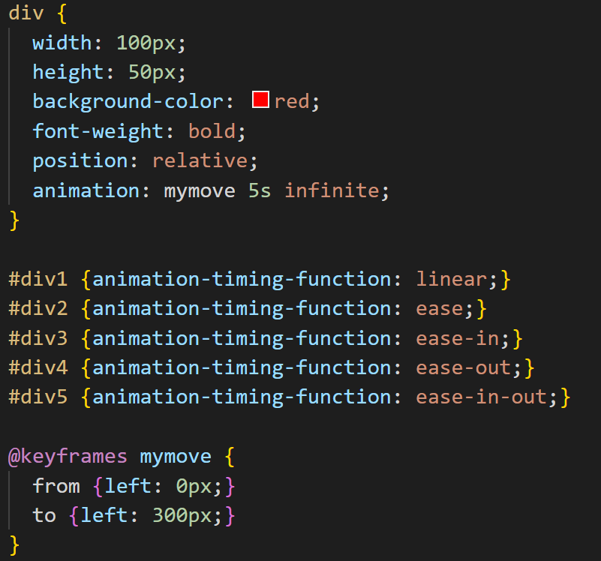
CSS-анимации
Задайте кривую скорости анимации
Свойство animation-timing-function определяет кривую скорости анимации.
Notes:
Добрый день. Меня хорошо слышно? Отлично, @имя@ я рад видеть тебя на открытом уроке в нашей академии программирования для детей. Для начала давайте немного познакомимся
слайд

